Slide 1
空白演示
单击输入您的封面副标题

Slide 2
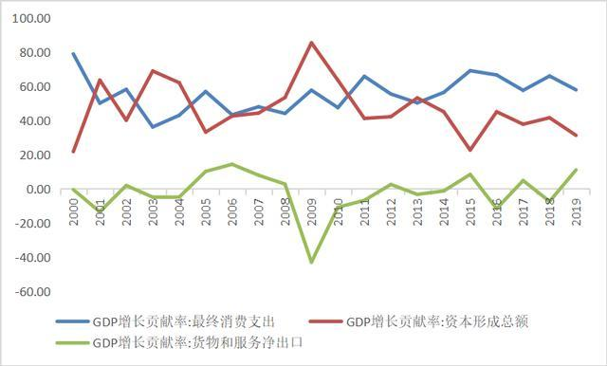
现 状

Slide 3


Slide 4
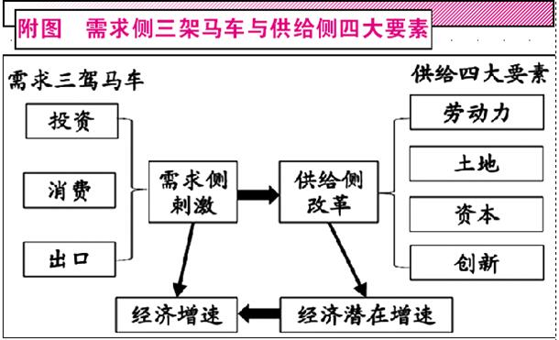

Slide 5

增强消费对经济发展的基础性作用
（四）坚持扩大内需这个战略基点，充分挖掘国内市场潜力。紧紧围绕改善民生拓展需求，促进消费与投资有效结合，实现供需更高水平动态平衡。

Slide 6
稳定和扩大消费。多渠道增加居民收入。健全城乡流通体系，加快电商、快递进农村，扩大县乡消费。稳定增加汽车、家电等大宗消费，取消对二手车交易不合理限制，增加停车场、充电桩、换电站等设施，加快建设动力电池回收利用体系。发展健康、文化、旅游、体育等服务消费。鼓励企业创新产品和服务，便利新产品市场准入，推进内外贸产品同线同标同质。保障小店商铺等便民服务业有序运营。运用好“互联网+”，推进线上线下更广更深融合，发展新业态新模式，为消费者提供更多便捷舒心的服务和产品。引导平台企业合理降低商户服务费。稳步提高消费能力，改善消费环境，让居民能消费、愿消费，以促进民生改善和经济发展。

Slide 7
生产决定消费
收入影响消费
经济政策影响消费

Slide 8
扩大有效投资。今年拟安排地方政府专项债券3.65万亿元，优化债券资金使用，优先支持在建工程，合理扩大使用范围。中央预算内投资安排6100亿元。继续支持促进区域协调发展的重大工程，推进“两新一重”建设，实施一批交通、能源、水利等重大工程项目，建设信息网络等新型基础设施，发展现代物流体系。政府投资更多向惠及面广的民生项目倾斜，新开工改造城镇老旧小区5.3万个，提升县城公共服务水平。简化投资审批程序，推进实施企业投资项目承诺制。深化工程建设项目审批制度改革。完善支持社会资本参与政策，进一步拆除妨碍民间投资的各种藩篱，在更多领域让社会资本进得来、能发展、有作为。

Slide 9
两新一重，
即新型基础设施建设，
新型城镇化建设，
交通、水利等重大工程建设。

